Slide 1


Risiko-Management
Notes:
Hallo liebe Zuschauer, herzlich willkommen zu diesem Modul über Risikomanagement. Risikomanagement ist eine zentrale Aufgabe jeder unternehmerischen Tätigkeit. Da immer mehr Geschäftsaufgaben von der Funktionalität von IT-Diensten abhängen, wird das Risikomanagement der Informationssicherheit immer wichtiger.

Slide 2
Grundlagen

Slide 3
Motivation
Schafft Wert für die Organisation
Wesentlich für die Entscheidungsfindung
Hilft, mit Unsicherheit umzugehen
Notes:
Beim Schutz einer Organisation ist es wichtig, Schutzmaßnahmen zu ergreifen, die speziell auf die Organisation zugeschnitten sind. Das Risikomanagement unterstützt dieses Bestreben, indem es die Risiken in Bezug auf die Vermögenswerte und die Bedrohungslage der Organisation bewertet. Es legt somit den Grundstein für ein internes Kontrollsystem, das hilft, Betrug zu verhindern und die Sicherheit von Produkten, Dienstleistungen und Aktivitäten zu gewährleisten.
Was könnte passieren? Was könnten die Ursachen sein? Was wären die Auswirkungen? Wie könnten wir die Auswirkungen abmildern? Dies sind typische Fragen, mit denen sich das Risikomanagement befasst
Risikomanagement ist oft gesetzlich vorgeschrieben ... ein gutes Risikomanagement kann jedoch einen erheblichen Nutzen für die Organisation bringen.
Gerade wenn es um die Frage geht, welche Investitionen zu tätigen sind oder wie viel Sicherheit ausreicht, spielt das Risikomanagement eine wesentliche Rolle
Nicht zuletzt ist das Risikomanagement eine Möglichkeit, mit Ungewissheit auf strukturierte Weise umzugehen.
Eines der wichtigsten Ziele ist es, Schäden zu verhindern und die Grundlage für fundierte Entscheidungen über Sicherheitsinvestitionen zu schaffen.

Slide 4
Definition des Risikos
»Auswirkung der Unsicherheit auf die Ziele« (ISO 31000)
Die Ergebnisse können negativ oder positiv sein
Notes:
Was aber ist Risiko? Es ist wichtig zu betonen, dass Risiko immer mit Ungewissheit verbunden ist, d.h. es ist noch nicht bekannt.
Dies macht es mitunter schwierig, Risiken abzuschätzen und zu bewerten. Außerdem haben die mit einer Organisation verbundenen Risiken eine gewisse Eintrittswahrscheinlichkeit,
Wenn positiv
Ungewisses Ereignis mit unbekanntem Ausgang
Eintrittswahrscheinlichkeit Wahrscheinlichkeit des Auftretens
Potenzielle Schadensquelle der Bedrohung
Kann positiv oder negativ sein
werden oft an den Auswirkungen und der Wahrscheinlichkeit gemessen
Verursachen Schäden, wenn sie auftreten
werden durch Risikofaktoren verursacht und verstärkt
Kann und sollte verwaltet werden
werden durch Abschwächungstechniken reduziert

Slide 5
Risikodefinition - Kernbegriffe
Bedrohung
Wahrscheinlichkeiten
Auswirkungen
Notes:
Bedrohung potenzielle Schadensquelle, negatives Ereignis -> böswillige, zufällige Ereignisse, Naturkatastrophen, ...
Wahrscheinlichkeit Wahrscheinlichkeit, dass eine Bedrohung eintritt
Auswirkungen -> Folgen, die sich ergeben, wenn ein Vermögenswert von einer bestimmten Bedrohung betroffen ist ... Auswirkungen können qualitativ oder quantitativ gemessen werden

Slide 6
Risiken für die Informationssicherheit

Slide 7
Risiko der Informationssicherheit
Gefährdung der Ziele der Informationssicherheit:
  C
  I
  A
  onfidentiality (Vertraulichkeit)
  ntegrity (Integrität)
  vailability (Verfügbarkeit)
Notes:
Informationssicherheitsrisiken sind Risiken, die sich auf die Sicherheitsziele auswirken könnten. Dazu gehören Angriffe auf Informationssysteme, aber auch Risiken wie menschliches Versagen oder Naturkatastrophen.
IS-Risiken können den IT-Betrieb, Vermögenswerte, Einzelpersonen und die gesamte Organisation betreffen.
Weitreichende Folgen (finanzielle Sanktionen, Verlust von Ansehen/Partnern, ...)

Slide 8
Risiko der Informationssicherheit
Allgemeine Bedrohungen der Informationssicherheit
Wertvolle Quellen
  BSI-Elementarbedrohungen des IT-Grundschutz-Kompendiums
  ISO 27005 - Anhang C
  COBIT Risiko-Szenarien
  ...
Notes:
. IT-Risiken umfassen ein breites Spektrum potenzieller Ereignisse, darunter Datenschutzverletzungen, behördliche Durchsetzungsmaßnahmen, finanzielle Kosten, Rufschädigung und vieles mehr.
Angriffe auf das Netzwerk
Insider-Bedrohungen
Sozialtechnik
Malware/Ransomware
Phishing
DDoS
Angriffe auf die Lieferkette
Injektionsangriffe

Slide 9
Ansatz für das Risikomanagement

Slide 10
Risikomanagement
Systematischer Ansatz
Auf die Organisation zugeschnitten
Erfordert die Zustimmung des Managements
Notes:
Systematischer Ansatz zur Risikobewertung, so dass die Ergebnisse im Laufe der Zeit vergleichbar sind
Die Ergebnisse sind wichtig, um festzulegen, wie viel Geld und Ressourcen für die Sicherheit ausgegeben werden sollten.
Ein gutes Risikomanagement muss auf die Bedürfnisse des Unternehmens und die Bedrohungslage zugeschnitten sein.
Um erfolgreich zu sein, ist es notwendig, die Bedeutung des Risikomanagements innerhalb der Organisation zu fördern.
Erhöht die Erfolgsquote von Unternehmen
Verbessert die Unternehmensführung, die Produktqualität, die Einhaltung von Vorschriften, ...
Keine getrennte Tätigkeit
Eng mit den wichtigsten Aktivitäten und Prozessen verbunden
Schafft Wert
Integraler Bestandteil der Organisationsprozesse
Erfordert einen systematischen Prozess

Slide 11

Identifizierung von Risiken
RISIKO
Notes:
Checklisten, Interviews, ...
Risikoquellen können intern oder extern sein
Risikoquellen können innerhalb oder außerhalb unserer Kontrolle liegen
Alle möglichen Risiken und Risikoquellen sollten während des Identifizierungsprozesses erfasst werden.
Die identifizierten Risiken sollten den Risikoverantwortlichen zugeordnet werden.
Risiken sollten mit den betroffenen Vermögenswerten verknüpft werden
Bedrohungen und Schwachstellen sollten identifiziert und katalogisiert werden
Vorhandene Kontrollen und Abhilfemaßnahmen sollten ermittelt werden.
Die Folgen und Auswirkungen des Auftretens von Risiken sollten ermittelt werden.

Slide 12
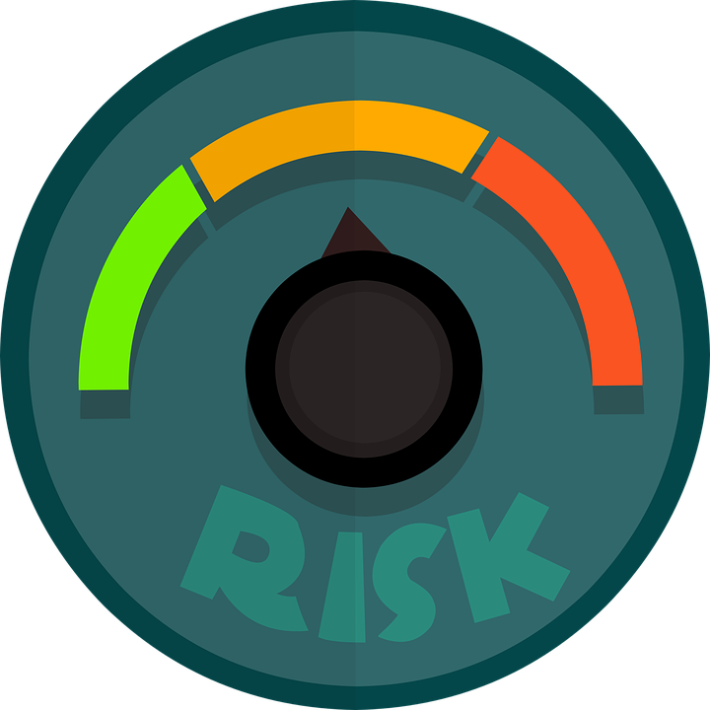
Risikoanalyse
Notes:
Der Detaillierungsgrad der Analyse sollte entsprechend erfolgen:
Die Kritikalität der betroffenen Anlage
Das Ausmaß der bekannten Schwachstelle
Wahrscheinlichkeit des Eintretens des Risikoereignisses
Qualitative Risikoanalyse:
Beschreibt das Risikopotenzial mit Attributen (z. B. niedrig, mittelhoch)
Guter Überblick, aber sehr subjektiv
Quantitative Risikoanalyse:
Beschreibt das Risikopotenzial mit numerischen Werten auf der Grundlage vorhandener Daten
Kämpft mit neuen Risiken ohne ausreichende historische Daten

Slide 13

Risikobewertung
Notes:
In dieser Phase werden die zuvor festgelegten Kriterien zur Risikobewertung verwendet
Die Kohärenz der Bewertungskriterien während dieses Prozesses ist wichtig
Risikoakzeptanz ist möglich, aber die Akzeptanz vieler Risiken kann bestehende Probleme verstärken.
Der Kontext der Organisation und ihrer Interessengruppen sollte berücksichtigt werden.
Ergebnisse der Risikobewertung:
Entscheidung, ob für das bewertete Risiko eine Maßnahme erforderlich ist
Prioritätenliste für Maßnahmen zur Risikobehandlung

Slide 14

Risikobehandlung

Slide 15
Rahmen für die Risikobewertung
Gemeinsame Rahmen für die Risikobewertung:
  OCTAVE (Operationally Critical Threat, Asset and Vulnerability Evaluation)
    Bewertung von Bedrohungen, Vermögenswerten und Schwachstellen, die für den Betrieb kritisch sind
  FAIR (Factor Analysis of Information Risk)
    Faktoranalyse des Informationsrisikos
  NIST-RMF (NIST-Risikomanagement-Framework)
  TARA (Threat Agent Risk Assessment) Risikobewertung für Bedrohungsfaktoren
  COSO ERM (COSO Enterprise Risk Management)
  ISO 31000 Risikomanagement
  ISO 27005 Informationssicherheits-Risikomanagement
Notes:
einen Leitfaden für die Bewertung und das Management von Risiken für Organisationen bieten
Einschließlich festgelegter Verfahren zur Ermittlung, Analyse, Bewertung und gegebenenfalls Abschwächung von Risiken
Informationen so präsentieren, dass sie auch für nichttechnisches Personal verständlich sind
Vorlagen und Leitlinien für bewährte Verfahren enthalten
Objektive Bewertungs- und Beurteilungskriterien einbeziehen
Unterstützung von Organisationen bei der Priorisierung von Risiken und der Risikobehandlung

Slide 16
OCTAVE Allegro

Slide 17
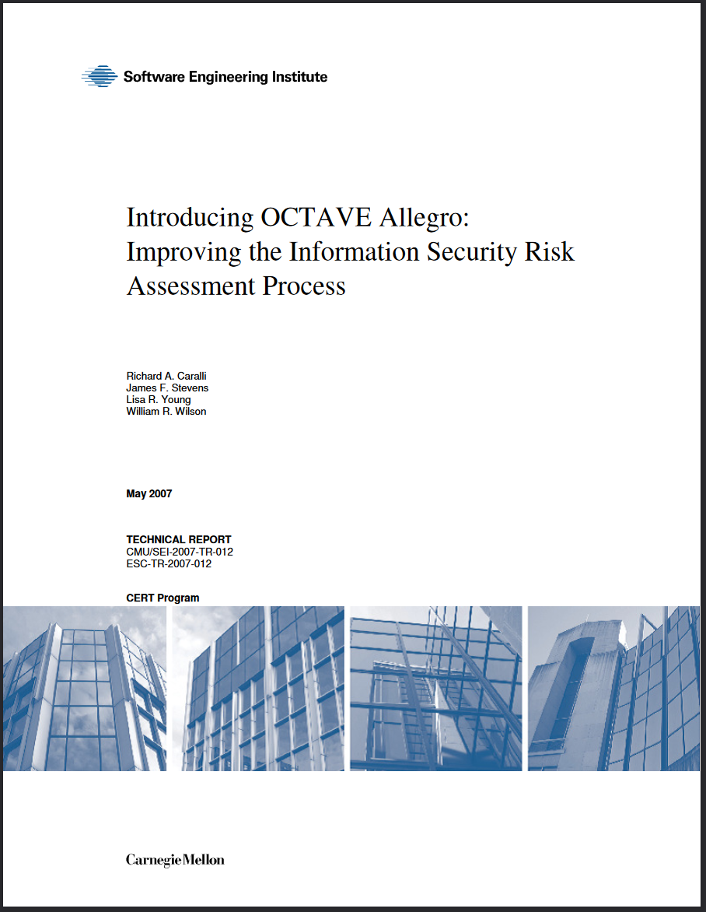
OCTAVE Allegro
Auf Informationswerten basierender Ansatz
Leicht zu bedienen
Gut geeignet für kleine Unternehmen
Notes:
Information Asset steht im Mittelpunkt der Methode OCTAVE Allegro
Methodik zur Unterstützung der Bewertung von Informationssicherheitsrisiken
die sich in erster Linie auf die Informationswerte konzentrieren, und zwar im Zusammenhang mit der Art und Weise, wie sie genutzt werden, wo sie gespeichert, transportiert und verarbeitet werden und wie sie infolgedessen Bedrohungen, Schwachstellen und Unterbrechungen ausgesetzt sind.
Unterstützt die Erstellung von Risikobewertungskriterien
Aufzeigen der Risikotoleranz der Organisation
Starker Fokus auf organisatorisches Vermögen
Zuordnung von Risiken zu Bedrohungen und Schwachstellen
Bewertet mögliche Auswirkungen und Folgen
Unterstützt die Entwicklung von Strategien zur Risikominderung

Slide 18
OCTAVE Allegro
Treiber einrichten
Profil Vermögenswerte
Identifizieren von Bedrohungen
Risiken identifizieren /vermindern
Schritt 1 - Festlegung von Kriterien für die Risikobewertung
Schritt 2 - Entwickeln eines Informationsbestandsprofils
Schritt 4 - Identifizierung von Problembereichen
Schritt 6 - Identifizierung von Risiken
Schritt 3 - Identifizierung von Informationsbehältern
Schritt 5 - Identifizierung von Bedrohungsszenarien
Schritt 7 - Analyse der Risiken
Schritt 8 - Auswahl eines Minderungsansatzes

Slide 19
OCTAVE Allegro
Treiber einrichten
Profil Vermögenswerte
Identifizieren von Bedrohungen
Risiken identifizieren /vermindern
Schritt 1 - Festlegung von Kriterien für die Risikobewertung
Schritt 2 - Entwickeln eines Informationsbestandsprofils
Schritt 4 - Identifizierung von Problembereichen
Schritt 6 - Identifizierung von Risiken
Schritt 3 - Identifizierung von Informationsbehältern
Schritt 5 - Identifizierung von Bedrohungsszenarien
Schritt 7 - Analyse der Risiken
Schritt 8 - Auswahl eines Minderungsansatzes
Notes:
Der erste Schritt ist der Risikomessung gewidmet, d.h. es werden Kriterien ausgearbeitet, die zur Bewertung der Risiken verwendet werden

Slide 20
Schritt 1 - Festlegung von Kriterien für die Risikobewertung
Qualitative Kriterien für die Risikomessung
Berücksichtigung verschiedener Wirkungsbereiche, wie z. B.:
  Reputation/Vertrauen der Kunden
  Finanzen
  Produktivität
  Sicherheit und Gesundheit
  Geldbußen/strafrechtliche Sanktionen
  ...
Notes:
OCTAVE Allegro verwendet qualitative Kriterien zur Risikomessung als Grundlage
Es wird auch vorgeschlagen, verschiedene Auswirkungen zu bewerten, wie z. B. finanzielle Auswirkungen, Reputation oder rechtliche Auswirkungen.
Es ist wichtig zu betonen, dass die Wirkungsbereiche und Kriterien gut ausgearbeitet sein sollten, da sie in allen Bewertungen verwendet werden sollten, um die Ergebnisse untereinander vergleichbar zu machen.
Wenn alle Wirkungsbereiche definiert sind, empfiehlt es sich, die einzelnen Wirkungsbereiche zu priorisieren und zu gewichten

Slide 21
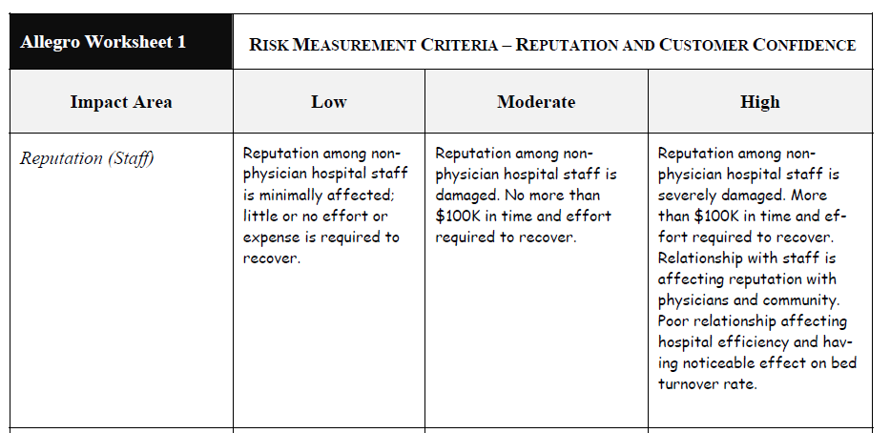
Schritt 1 - Festlegung von Kriterien für die Risikobewertung
Quelle: SEI 2007

Slide 22
OCTAVE Allegro
Treiber einrichten
Profil Vermögenswerte
Identifizieren von Bedrohungen
Risiken identifizieren /vermindern
Schritt 1 - Festlegung von Kriterien für die Risikobewertung
Schritt 2 - Entwickeln eines Informationsbestandsprofils
Schritt 4 - Identifizierung von Problembereichen
Schritt 6 - Identifizierung von Risiken
Schritt 3 - Identifizierung von Informationsbehältern
Schritt 5 - Identifizierung von Bedrohungsszenarien
Schritt 7 - Analyse der Risiken
Schritt 8 - Auswahl eines Minderungsansatzes
Notes:
Nachdem die Kriterien für die Risikomessung festgelegt wurden, besteht der nächste Schritt darin, die Informationswerte zu ermitteln. Als Informationswerte gelten alle Daten oder Informationen, die für die Organisation von Wert sind, unabhängig von ihrer Form.

Slide 23
Schritt 2 - Entwickeln eines Informationsbestandsprofils
Identifizierung von Informationswerten
Konzentration auf die wichtigsten Vermögenswerte
Erstellung von Informationsbestandsprofilen
Zuweisung von Eigentümern zu kritischen Vermögenswerten
Notes:
Typische Fragen in diesem Schritt sind "welche Informationen sind für Ihr Unternehmen am wertvollsten" oder "welche Informationen werden für die Durchführung unserer wichtigsten Geschäftsprozesse benötigt".
Identifizierung und Sammlung von Informationsbeständen
Konzentration auf die wichtigsten/kritischsten Vermögenswerte
Erstellung von Profilen für Informationsbestände, die die Merkmale und Sicherheitsanforderungen beschreiben
Die Beschreibungen müssen klar und konsistent sein
Zuweisung von Eigentümern zu kritischen Vermögenswerten

Slide 24
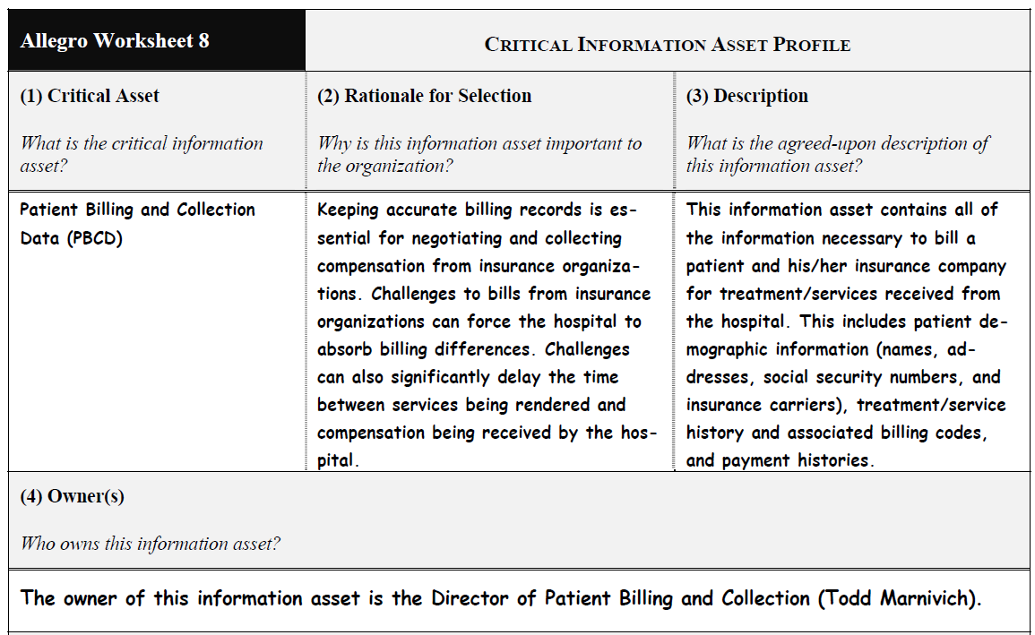
Schritt 2 - Entwickeln eines Informationsbestandsprofils
Quelle: SEI 2007

Slide 25
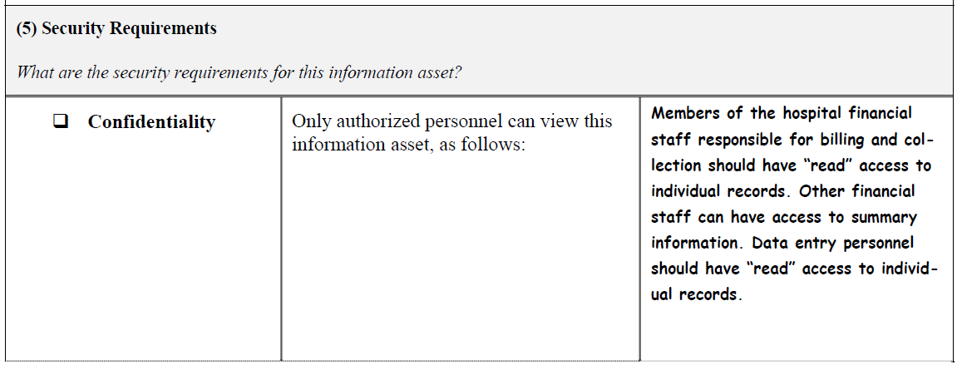
Schritt 2 - Entwickeln eines Informationsbestandsprofils
Quelle: SEI 2007

Slide 26
OCTAVE Allegro
Treiber einrichten
Profil Vermögenswerte
Identifizieren von Bedrohungen
Risiken identifizieren /vermindern
Schritt 1 - Festlegung von Kriterien für die Risikobewertung
Schritt 2 - Entwickeln eines Informationsbestandsprofils
Schritt 4 - Identifizierung von Problembereichen
Schritt 6 - Identifizierung von Risiken
Schritt 3 - Identifizierung von Informationsbehältern
Schritt 5 - Identifizierung von Bedrohungsszenarien
Schritt 7 - Analyse der Risiken
Schritt 8 - Auswahl eines Minderungsansatzes
Notes:
In Schritt 3 werden die Behälter für Informationswerte bestimmt. Ein Container ist alles, wo die Informationswerte gespeichert, transportiert oder verarbeitet werden.

Slide 27
Schritt 3 - Identifizierung von Informationsbehältern
Container für Informationsgüter
  Informationen speichern, transportieren, verarbeiten
  technisch, physisch und menschlich
Notes:
Container zeigen auf, wo sich Informationsbestände befinden
Gespeicherte
Transportiert
Verarbeitet
Schwachstellen und Bedrohungen, die den Informationsbestand gefährden
z.B. Software, Hardware, Netzwerk, Menschen
Der Eigentümer des Containers übernimmt oft die Verantwortung für Ihren Informationsbestand -> hilft bei der Ermittlung geeigneter Maßnahmen zur Risikominderung
Container für Informationsbestände können umfassen
Technologie und technische Anlagen
Schriftliches Vermögen und Dokumentation
Wissen und Kompetenzen der Menschen

Slide 28
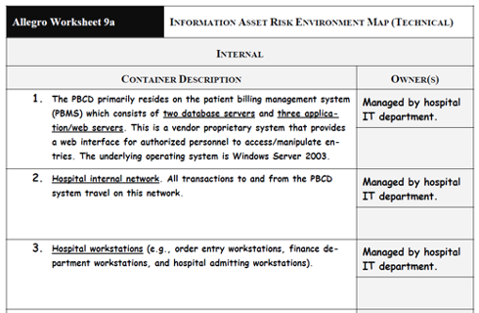
Schritt 3 - Identifizierung von Informationsbehältern
Quelle: SEI 2007

Slide 29
OCTAVE Allegro
Treiber einrichten
Profil Vermögenswerte
Identifizieren von Bedrohungen
Risiken identifizieren /vermindern
Schritt 1 - Festlegung von Kriterien für die Risikobewertung
Schritt 2 - Entwickeln eines Informationsbestandsprofils
Schritt 4 - Identifizierung von Problembereichen
Schritt 6 - Identifizierung von Risiken
Schritt 3 - Identifizierung von Informationsbehältern
Schritt 5 - Identifizierung von Bedrohungsszenarien
Schritt 7 - Analyse der Risiken
Schritt 8 - Auswahl eines Minderungsansatzes

Slide 30
Schritt 4 - Identifizierung von Problembereichen
Erster Schritt der Risikoermittlung
Brainstorming über mögliche Bedrohungen und Konsequenzen
Sicherheitsanforderungen berücksichtigen und spezifisch sein
Notes:
Ein besorgniserregender Bereich ist eine Aussage über ein Ereignis, das sich auf einen identifizierten Informationswert auswirken könnte - in diesem Schritt werden also mögliche Bedrohungen identifiziert und dokumentiert
Es wird vorgeschlagen, mögliche Bedrohungen zu identifizieren
Die Bereiche, die Anlass zur Sorge geben, bilden die Grundlage für die nächsten Schritte
Bei diesem Schritt geht es nicht darum, eine vollständige Liste aller möglichen Bedrohungsszenarien für ein Informationsgut zu erstellen, sondern vielmehr darum, schnell die Situationen oder Bedingungen zu erfassen, die einem sofort in den Sinn kommen und Ihr Gut betreffen könnten, und diese aufzuzeichnen.
Brainstorming über
Mögliche Bedingungen, die den Informationswert bedrohen
Mögliche Folgen
Berücksichtigen Sie die verschiedenen Akteure, Motive und Folgen, die mit dem betreffenden Bereich verbunden sind. Denken Sie an die Sicherheitsanforderungen, die Sie für Ihr Informationsgut festgelegt haben, und daran, wie diese gefährdet werden könnten

Slide 31
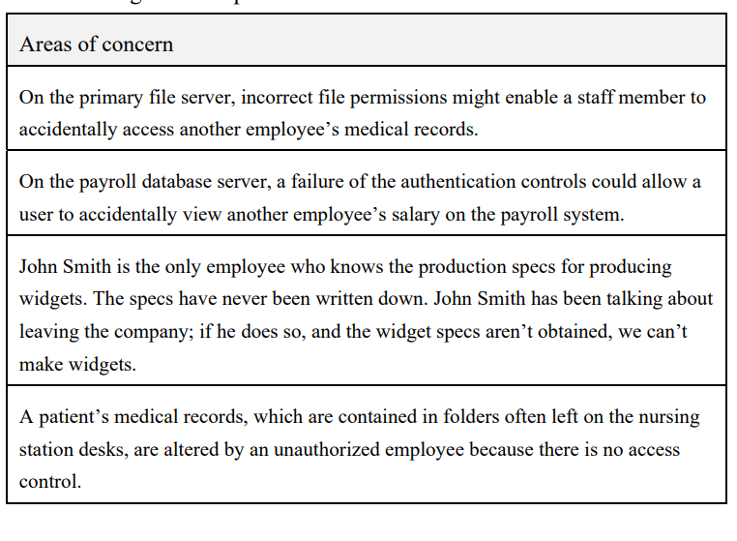
Schritt 4 - Identifizierung von Problembereichen
Quelle: SEI 2007

Slide 32
OCTAVE Allegro
Treiber einrichten
Profil Vermögenswerte
Identifizieren von Bedrohungen
Risiken identifizieren /vermindern
Schritt 1 - Festlegung von Kriterien für die Risikobewertung
Schritt 2 - Entwickeln eines Informationsbestandsprofils
Schritt 4 - Identifizierung von Problembereichen
Schritt 6 - Identifizierung von Risiken
Schritt 3 - Identifizierung von Informationsbehältern
Schritt 5 - Identifizierung von Bedrohungsszenarien
Schritt 7 - Analyse der Risiken
Schritt 8 - Auswahl eines Minderungsansatzes

Slide 33
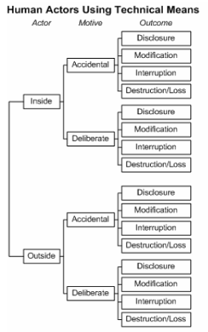
Schritt 5 - Identifizierung von Bedrohungsszenarien
Die betroffenen Bereiche werden näher erläutert
  Menschliche Akteure mit technischen Mitteln
  Menschliche Akteure mit physischem Zugang
  Technische Probleme
  Andere Probleme
Notes:
Bereiche, die Anlass zur Besorgnis geben, werden zu Bedrohungsszenarien erweitert, die die Eigenschaften einer Bedrohung genauer beschreiben
Asset - etwas von Wert für das Unternehmen
Zugang/Mittel - wie ein Akteur Zugang zum Vermögenswert erhält (technische Mittel, physischer Zugang). Der Zugang gilt nur für menschliche Akteure.
Akteur - wer oder was kann die Sicherheitsanforderungen (Vertraulichkeit, Integrität, Verfügbarkeit) eines Gutes verletzen
Motiv - die Absicht eines Akteurs (z. B. vorsätzlich oder zufällig). Das Motiv gilt nur für menschliche Akteure.
Ergebnis - die unmittelbare Folge (Offenlegung, Veränderung, Zerstörung, Verlust, Unterbrechung) einer Verletzung der Sicherheitsanforderungen eines Vermögenswertes
Betroffene Bereiche werden zu Bedrohungsszenarien (Bäumen) erweitert
Menschliche Akteure mit technischen Mitteln
Menschliche Akteure mit physischem Zugang
Technische Probleme (Software-Abstürze, Hardware-Defekte, bösartiger Code)
Sonstige Probleme (Naturkatastrophen, Störungen durch Dritte, Stromversorgungsschwierigkeiten)

Slide 34
OCTAVE Allegro
Treiber einrichten
Profil Vermögenswerte
Identifizieren von Bedrohungen
Risiken identifizieren /vermindern
Schritt 1 - Festlegung von Kriterien für die Risikobewertung
Schritt 2 - Entwickeln eines Informationsbestandsprofils
Schritt 4 - Identifizierung von Problembereichen
Schritt 6 - Identifizierung von Risiken
Schritt 3 - Identifizierung von Informationsbehältern
Schritt 5 - Identifizierung von Bedrohungsszenarien
Schritt 7 - Analyse der Risiken
Schritt 8 - Auswahl eines Minderungsansatzes
Notes:
In diesem Schritt werden aus den Bedrohungsszenarien Konsequenzen abgeleitet, um Risiken zu identifizieren

Slide 35
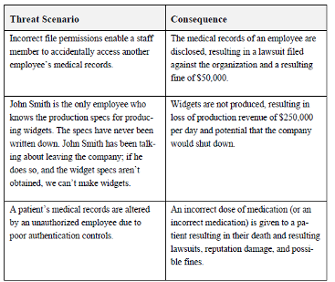
Schritt 6 - Identifizierung von Risiken
Detaillierte Folgenabschätzungen erstellen
Definition der Folgen bestimmter Bedrohungsszenarien
Quelle: SEI 2007

Slide 36
OCTAVE Allegro
Treiber einrichten
Profil Vermögenswerte
Identifizieren von Bedrohungen
Risiken identifizieren /vermindern
Schritt 1 - Festlegung von Kriterien für die Risikobewertung
Schritt 2 - Entwickeln eines Informationsbestandsprofils
Schritt 4 - Identifizierung von Problembereichen
Schritt 6 - Identifizierung von Risiken
Schritt 3 - Identifizierung von Informationsbehältern
Schritt 5 - Identifizierung von Bedrohungsszenarien
Schritt 7 - Analyse der Risiken
Schritt 8 - Auswahl eines Minderungsansatzes
Notes:
Qualitative Bestimmung des Ausmaßes, in dem die Organisation von einer Bedrohung betroffen ist, durch Berechnung einer Risikobewertung für alle identifizierten Risiken

Slide 37
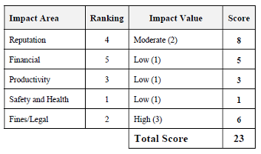
Schritt 7 - Analyse der Risiken
Bewertung der Risiken in qualitativer Hinsicht
  Auswirkungen
  Wahrscheinlichkeit
Risikobewertungen unterstützen die Prioritätensetzung
Quelle: SEI 2007
Notes:
Ausgehend von dem Bedrohungsszenario und den Folgen des vorherigen Schritts wird für jeden Auswirkungsbereich ein Auswirkungswert zugewiesen. Der entstehende Risikowert hilft bei der Priorisierung in den späteren Schritten
Ein qualitativer Wert, der zugewiesen wird, um das Ausmaß der Auswirkungen auf eine Organisation zu beschreiben, wenn ein Bedrohungsszenario und die daraus resultierenden Auswirkungen realisiert werden. Der Auswirkungswert wird von den Kriterien zur Risikomessung abgeleitet.
Beispiel für Auswirkungen Definieren Sie, was die Auswirkungen im Kontext der Organisation bedeuten.

Slide 38
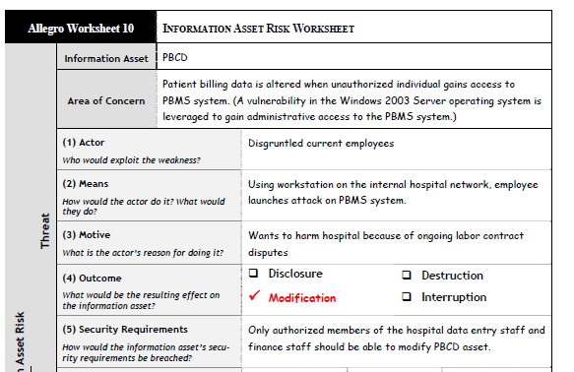
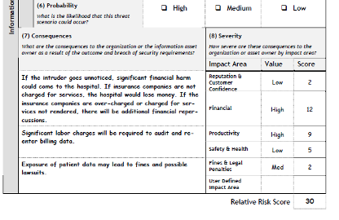
Schritt 7 - Analyse der Risiken
Quelle: SEI 2007
Notes:
Als Ergebnis erhalten Sie nun ein aussagekräftiges Risikoprofil für jeden Vermögenswert, wie in diesem Beispiel dargestellt

Slide 39
OCTAVE Allegro
Treiber einrichten
Profil Vermögenswerte
Identifizieren von Bedrohungen
Risiken identifizieren /vermindern
Schritt 1 - Festlegung von Kriterien für die Risikobewertung
Schritt 2 - Entwickeln eines Informationsbestandsprofils
Schritt 4 - Identifizierung von Problembereichen
Schritt 6 - Identifizierung von Risiken
Schritt 3 - Identifizierung von Informationsbehältern
Schritt 5 - Identifizierung von Bedrohungsszenarien
Schritt 7 - Analyse der Risiken
Schritt 8 - Auswahl eines Minderungsansatzes

Slide 40

Schritt 8 - Auswahl eines Minderungsansatzes
Festlegung der Risikostrategie
  Akzeptieren
  Aufschieben
  Entschärfen Sie
  Übertragung
Festlegung der Kontrollen
Bewertung des Restrisikos
Notes:
Wählen Sie einen Minderungsansatz

Slide 41
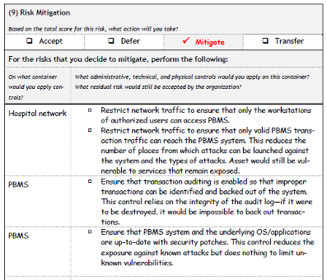
Schritt 8 - Auswahl eines Minderungsansatzes
Quelle: SEI 2007

Slide 42
Ich danke Ihnen für Ihre Aufmerksamkeit

Slide 43

FH-Prof. Mag. Dr. Simon Tjoa
simon.tjoa@fhstp.ac.at

